Slide 1
5、实时调度
1） 实时系统(real-time system) P10
实时：表示“及时”，
实时系统是系统能及时响应外部事件请求，在规定时间内完成对该事件的处理，并控制所有实时任务协调一致地运行。
用于工业过程、军事、金融等实时控制、实时信息处理领域

Slide 2
实时任务的类型：
按任务执行时是否呈现周期性来划分：
  周期性实时任务：每隔一段固定的时间发生
  非周期性实时任务：在不可预测的时间发生。
    截止时间(deadline)：
    开始截止时间（最晚开始时间）和完成截止时间（最晚完成时间）
根据对截止时间的要求来划分：
  硬实时任务(HRT)：存在必须满足的时间限制。
  软实时任务(SRT):可以容忍偶尔超过时间限制。

Slide 3
2）实现实时调度的基本条件
提供必要的信息(就绪时间、截止时间、处理时间、资源要求、资源优先级)
系统处理能力要足够强:
  单处理机情况下：设有m个周期性事件，事件i的周期为P_{i}，其中每个事件需要C_{i}秒的CPU时间来处理，可调度的的实时系统必须满足：
  C₁/P₁ + C₂/P₂ + … + C_{m}/P_{m} ≤ 1
  多处理机情况下,若处理机数为N，则:
  C1/P1 + C2/P2 + … + Cm/Pm ≤ N
采用抢占式调度机制
具有快速切换机制

Slide 4
练习：
一个单处理机实时系统中有4个周期性事件，周期分别为50、100、300和250ms。若假设其处理分别需要35、20、10和x毫秒，则该系统可调度允许的x值最大为多少？（不考虑任务切换等时间开销）
实时任务可调度应满足如下条件：
35/50+20/100+10/300+x/250<1
x<250(1-28/30)=16.67

Slide 5
3）实时调度算法的分类 P99
1)非抢占式调度算法 :
非抢占式轮转调度算法(实时要求不太严格，s)
非抢占式优先调度算法(要求比较严格,数百ms)
2)抢占式调度算法:
基于时钟中断的抢占优先调度算法(要求比较严格,数10ms)
立即抢占优先权调度算法(紧迫任务,几ms甚至百微秒)

Slide 6
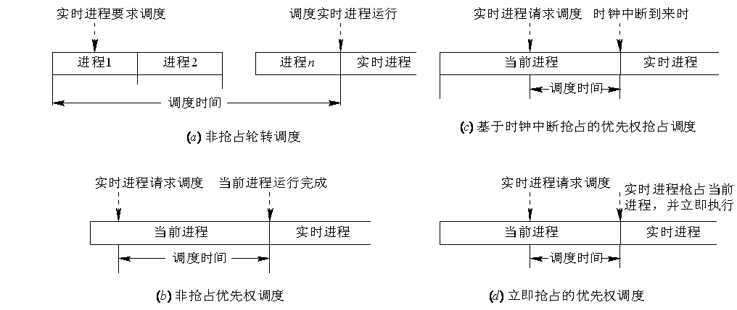




图 3-5 实时进程调度
Notes:
调度时间也是依次减少
B：一个进程完成
C：时间片到达时
D：立即

Slide 7
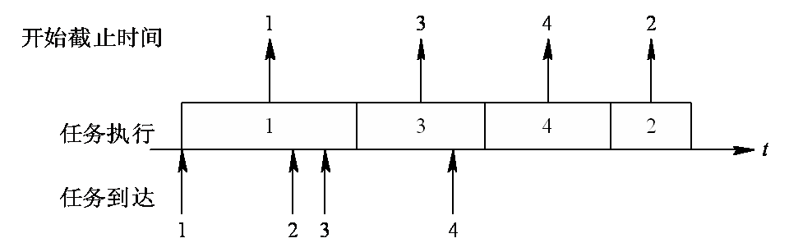
4）常用的几种实时调度算法
I.最早截止时间优先即EDF(Earliest Deadline First)算法 P100
1）非抢占式调度用于非周期实时任务：最早开始截止时间优先
图 3-6 EDF算法用于非抢占调度方式
Notes:
图中示意的位置为到达时间点和截止时间点

Slide 8
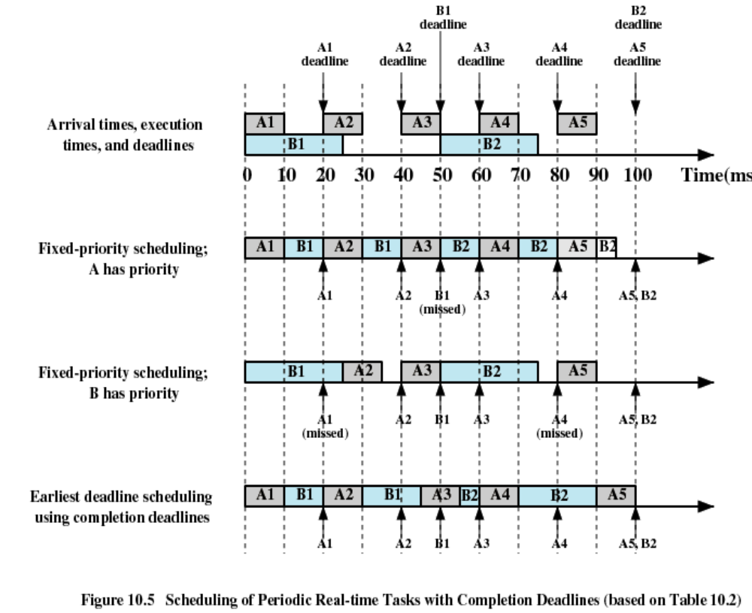
Fig. 3-7
2）抢占式调度用于周期实时任务：最早完成截止时间优先
Notes:
有处理能力

Slide 9
II. 最低松弛度优先即LLF(Least Laxity First)算法 P101
该算法是根据任务紧急(或松弛)的程度，来确定任务的优先级，即选择松弛度最少的进程执行该算法。
主要用于可抢占调度方式中。
松弛度：即各个进程的富裕时间（裕度）
松弛度=必须完成时间-其本身的运行时间-当前时间
Notes:
EDF没有考虑本身的运行时间
LLF考虑了

Slide 10
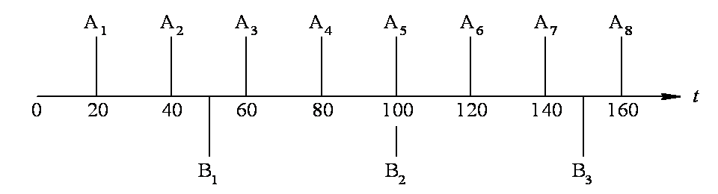
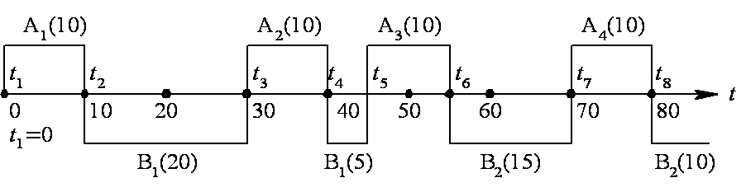
假如在一个实时系统中，有两个周期性实时任务A和B，任务A要求每 20 ms执行一次，执行时间为 10 ms；任务B只要求每50 ms执行一次，执行时间为 25 ms。
图 3-11 A和B任务每次必须完成的时间
图 3-12 利用LLF算法进行调度的情况
Notes:
T1
T2时刻，A2还未到达，因此B1执行
执行过程中不再计算直到另一个松弛度已经减到0，抢占
仅在迫不得已的情况下抢占

Slide 11
实时调度问题-习题1
对下面的5个非周期性实时任务，按最早开始截止时间优先调度算法如何进行CPU调度？(非抢占式/抢占式)
进程 | 到达时间 | 执行时间 | 开始截止时间
A | 10 | 20 | 110
B | 20 | 20 | 20
C | 40 | 20 | 50
D | 50 | 20 | 90
E | 60 | 20 | 70
0 | 10 | 20 | 30 | 40 | 50 | 60 | 70 | 80 | 90 | 100 | 110
到达时间
 | A | B |  | C | D | E
开始截止时间
 |  | B |  |  | C |  | E |  | D |  | A
Notes:
非枪战式：B被错过
抢占式：如上所示

Slide 12
实时调度问题-习题1
对下面的5个非周期性实时任务，按最早开始截止时间优先调度算法如何进行CPU调度？(非抢占式/抢占式)
进程 | 到达时间 | 执行时间 | 开始截止时间
A | 10 | 20 | 110
B | 20 | 20 | 20
C | 40 | 20 | 50
D | 50 | 20 | 90
E | 60 | 20 | 70
0 | 10 | 20 | 30 | 40 | 50 | 60 | 70 | 80 | 90 | 100 | 110
到达时间
 | A | B |  | C | D | E
开始截止时间
 | A | B | B | C | C | E | E | D | D | A
 |  | B |  |  | C |  | E |  | D |  | A

Slide 13
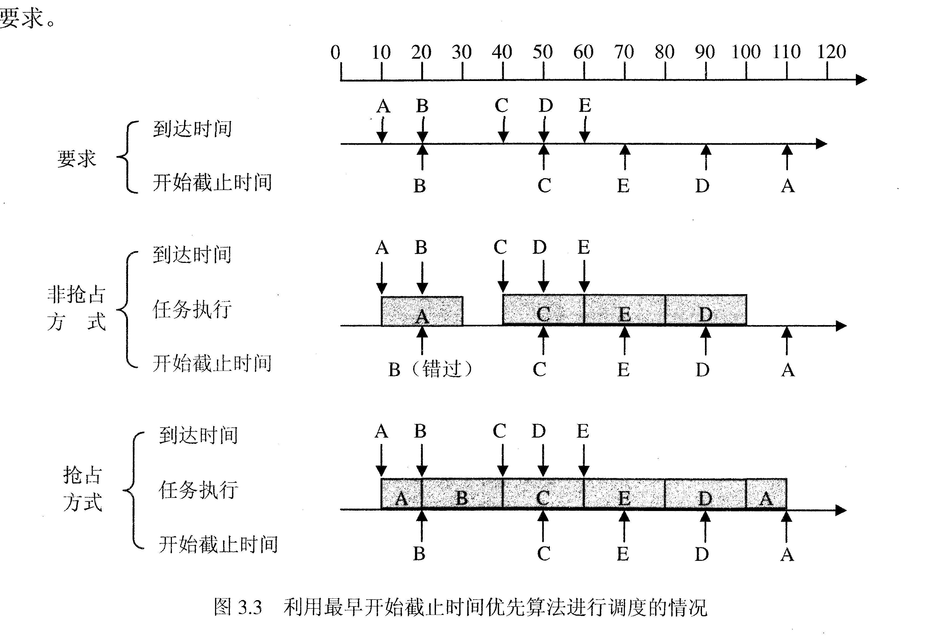

Slide 14
实时调度问题-习题2
若有3个周期性任务，各任务的周期和执行时间如下表所示，考虑应如何按最低松弛度优先算法对它们进行CPU调度？
进程 | 周期 | 执行时间
A | 20 | 10
B | 50 | 10
C | 50 | 15
时间
0 | 10 | 20 | 30 | 40 | 50 | 60 | 70 | 80 | 90 | 100 | 110
各进程到达时间
A1 B1 C1 |  | A2 |  | A3 | B2 C2 | A4 |  | A5 |  | A6 B3 C3
必须完成时间
 |  | A1 |  | A2 |  | A3 |  | A4 |  | A5
 |  |  |  |  | B1C1 |  |  |  |  | B2C2

Slide 15
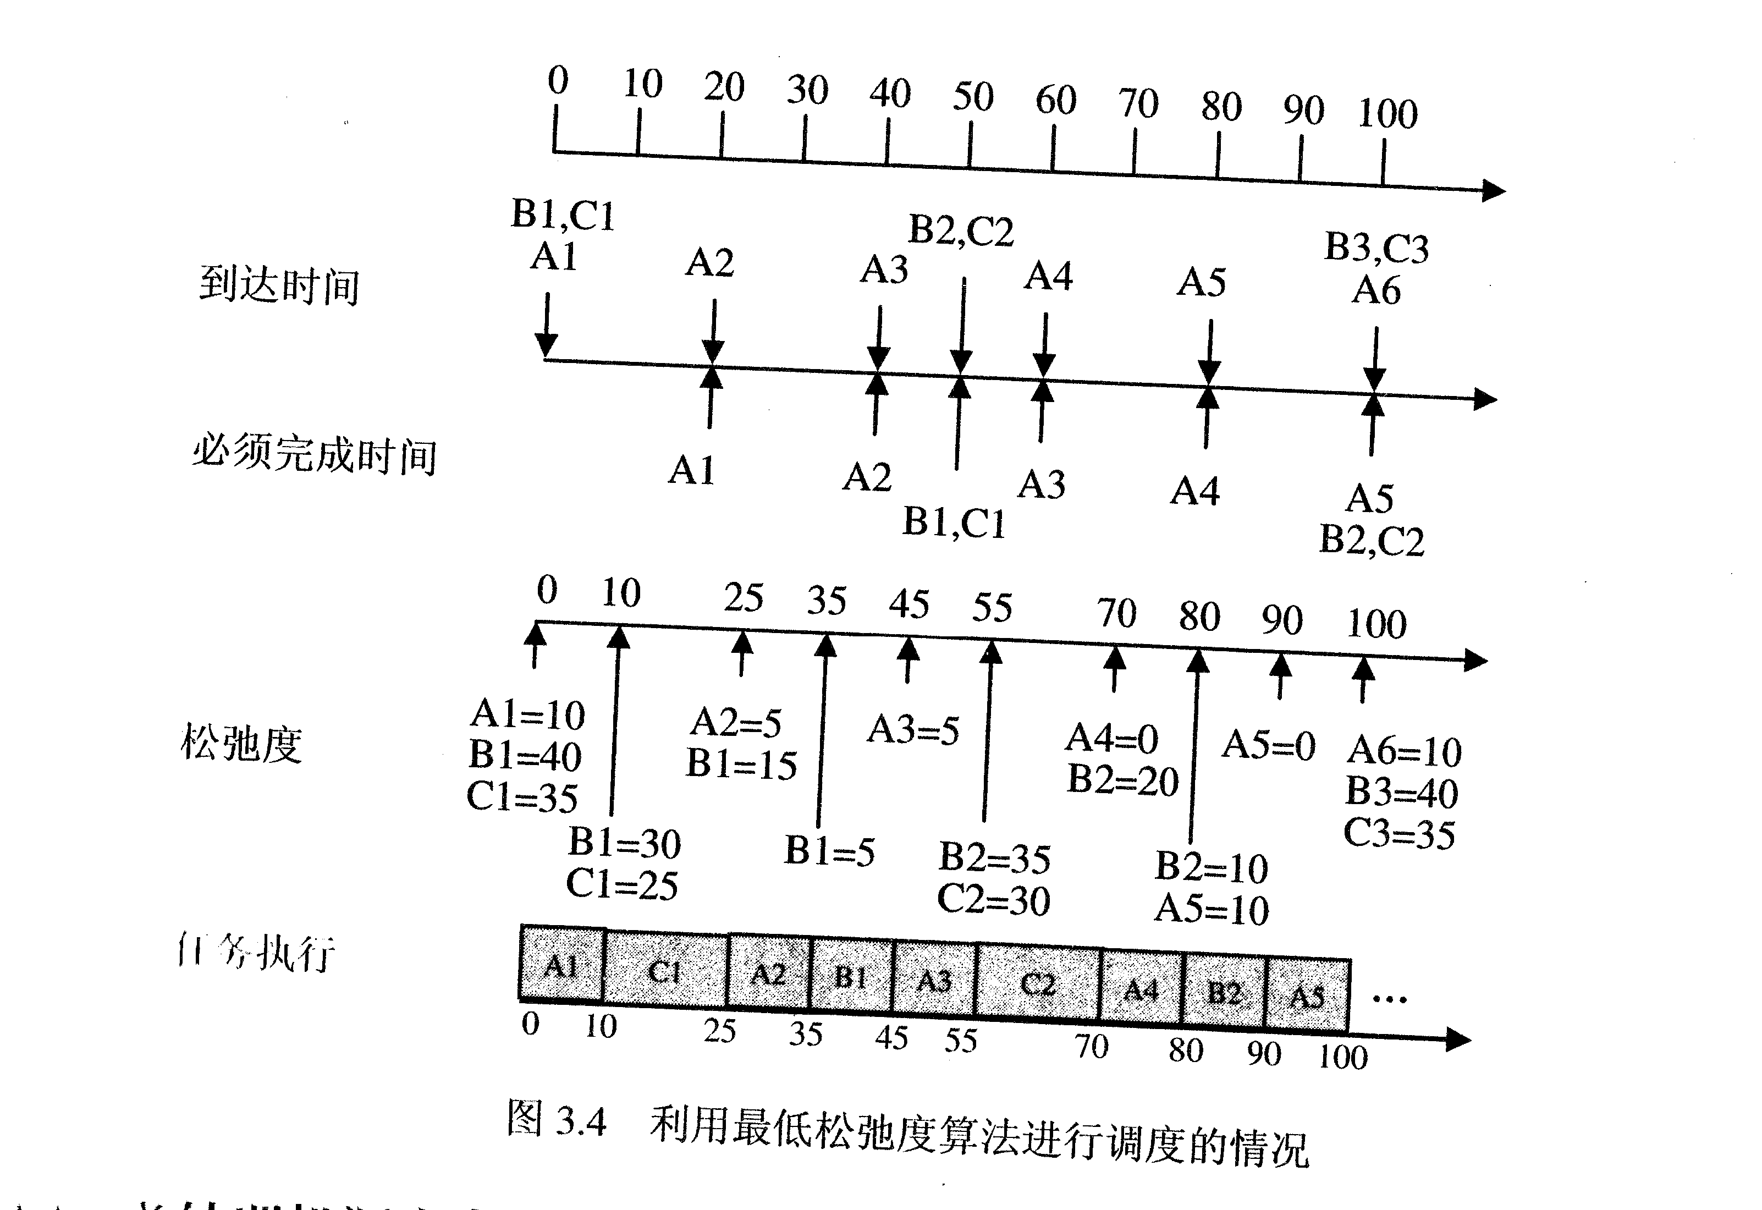
Notes:
不减为0不抢断

Slide 16
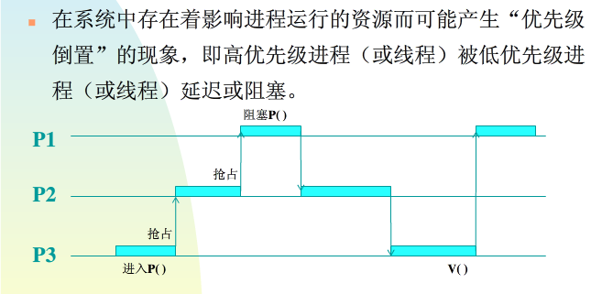
5）优先级倒置问题(priority inversion problem)
Notes:
P1优先级最高，P3优先级最低
P1和P3共享一个临界资源CS
P3进入临界区后，P2到达，P3被P2抢占，然后P1到达，P2被P1抢占，此时P1也要使用临界资源CS阻塞，
此后，由于P2优先级高于P3，因此P2先运行至结束，然后P3运行至释放资源，然后P1才得以运行。
可见高优先级进程P1因P3被阻塞，又因P2的存在延长了阻塞时间，而延长的时间是不可预知和无法限定的。
优先级倒置，有害，不应出现在实时系统中。

Slide 17
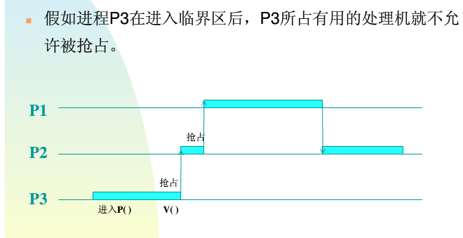
优先级倒置的解决方法1
Notes:
最简单的方法
临界区较短且不多，该方法可行。
如果P3临界区非常长，则P1仍会等待很长的时间。

Slide 18
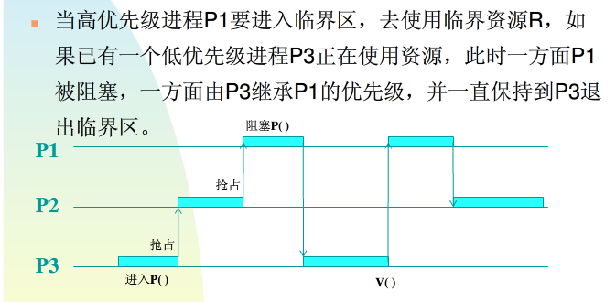
优先级倒置的解决方法2——实用方法
Notes:
比较实用的方法，当高优先级进程P1要进入临界区实用临界资源，如果已经有一个低优先级进程P3正在使用该资源，此时一方面P1被阻塞，另一方面又P3继承P1的优先级，并一直保持到P3退出临界区。
避免比P3优先级稍高，但比P1优先级低的进程如P2插进来，倒置延缓P3退出临界区

Slide 19


（第二章 进程管理）小结
顺序执行和并发执行
进程：相关概念;(与程序比较)；静态表示（上下文，包括PCB），动态表示（状态）
进程控制:状态转换（注意：挂起和激活）…
互斥和同步：临界资源、临界区；信号量、PV操作；经典同步问题、同步问题;管程
进程间通信IPC：基本概念；三种通信方式；直接、间接方式
死锁问题：原因，条件，解决方法；银行家算法
线程：引入原因，与进程比较
处理机调度：分为几个层次(作业调度、中级调度、进程调度)；评价调度算法的指标；调度算法各自的特点；采用不同的算法计算进城的周转时间、调度顺序等；实时调度概念、常见算法、优先级倒置问题；

